Slide 1

Tutorial 6
Berbagai Sifat Fungsi
Dyah Paminta Rahayu
Universitas Terbuka

Slide 2
Materi
Fungsi Satu-satu, Pada, dan Satu-satu Pada
  Fungsi Satu-satu
  Fungsi Pada
  Fungsi Satu-satu dan Pada
  Fungsi Harga Mutlak
Fungsi Komposisi dan Invers
  Fungsi Komposisi
  Domain Fungsi Komposisi
  Fungsi Invers

Slide 3
Kompetensi
Setelah mengikuti tutorial ini diharapkan anda dapat :
menjelaskan dan menentukan fungsi satu-satu, pada, dan satu-satu dan pada;
menentukan suatu fungsi ganjil atau genap;
menentukan fungsi harga mutlak;
menjelaskan fungsi komposisi;
membentuk fungsi komposisi dari dua fungsi;
menentukan domain fungsi komposisi;
menjelaskan dan menentukan fungsi invers; dan

Slide 4
Sifat-sifat Fungsi
Fungsi Satu-satu
Perhatikan fungsi satu-2 yang ditunjukkan
gambar disamping, bahwa :
A
f
B
1
2
3
4
a
b
c
d
e
anggota codomain f boleh tidak memiliki kaitan dengan anggota domain f, (e).
range dari f {a,b,c,d} merupakan himpunan bagian dari codomain f (B)

Slide 5
Sifat-sifat Fungsi
Fungsi Pada

Slide 6
Sifat-sifat Fungsi
Contoh
A
f
B
1
2
3
4
5
a
b
c
d

Slide 7
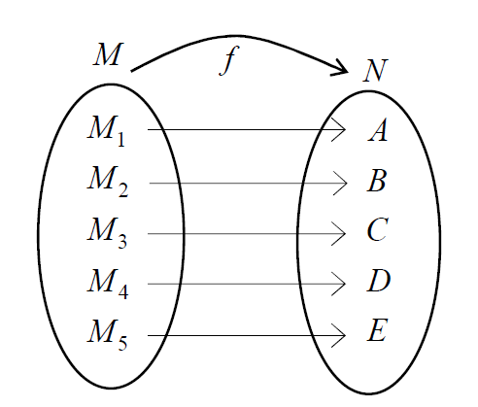
Sifat-sifat Fungsi
Fungsi Bijektif
Perhatikan bahwa
setiap anggota codomain merupakan peta dari tepat satu anggota domain.

Slide 8
Sifat-sifat Fungsi
Fungsi Ganjil dan Fungsi Genap
Contoh

Slide 9
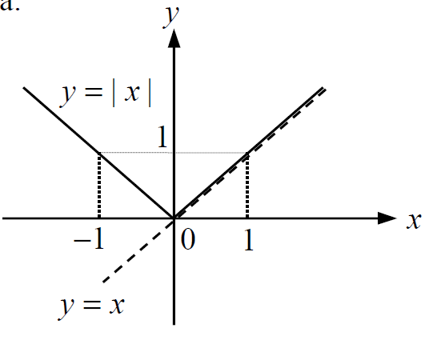
Sifat-sifat Fungsi
Fungsi Harga Mutlak

Slide 10
Fungsi Komposisi

Slide 11
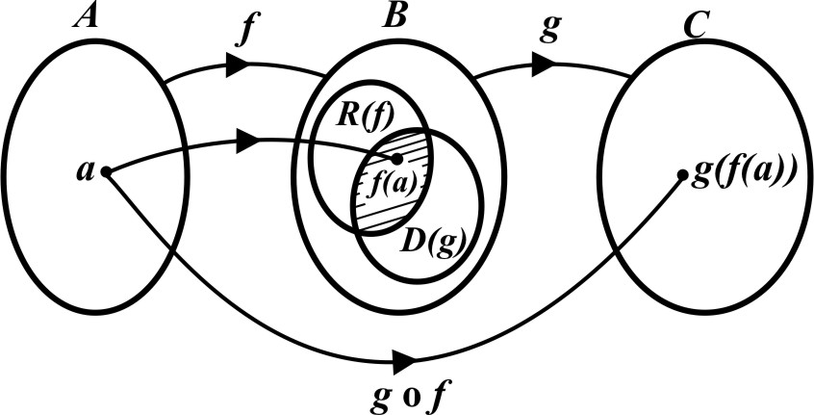
Domain Fungsi Komposisi

Slide 12
Domain Fungsi Komposisi
Contoh

Slide 13
Fungsi Invers
Cara mencari fungsi invers
Diberikan suatu fungsi
1. Tulis fungsi sebagai
2. Ubah fungsi sebagai persamaan dalam
3. Ganti
Fungsi inversnya;

Slide 14
Selamat belajar
Semoga sukses

